Slide 1
муниципальное бюджетное дошкольное
образовательное учреждение
«Детский сад №257»
ПРЕЗЕНТАЦИЯ БЕРЕЖЛИВОГО ПРОЕКТА
Оптимизация системы взаимосвязи учителя-логопеда с воспитателями групп компенсирующей направлености
старший воспитатель
Казанцева Е.Н.
Новокузнецкий городской округ

Slide 2
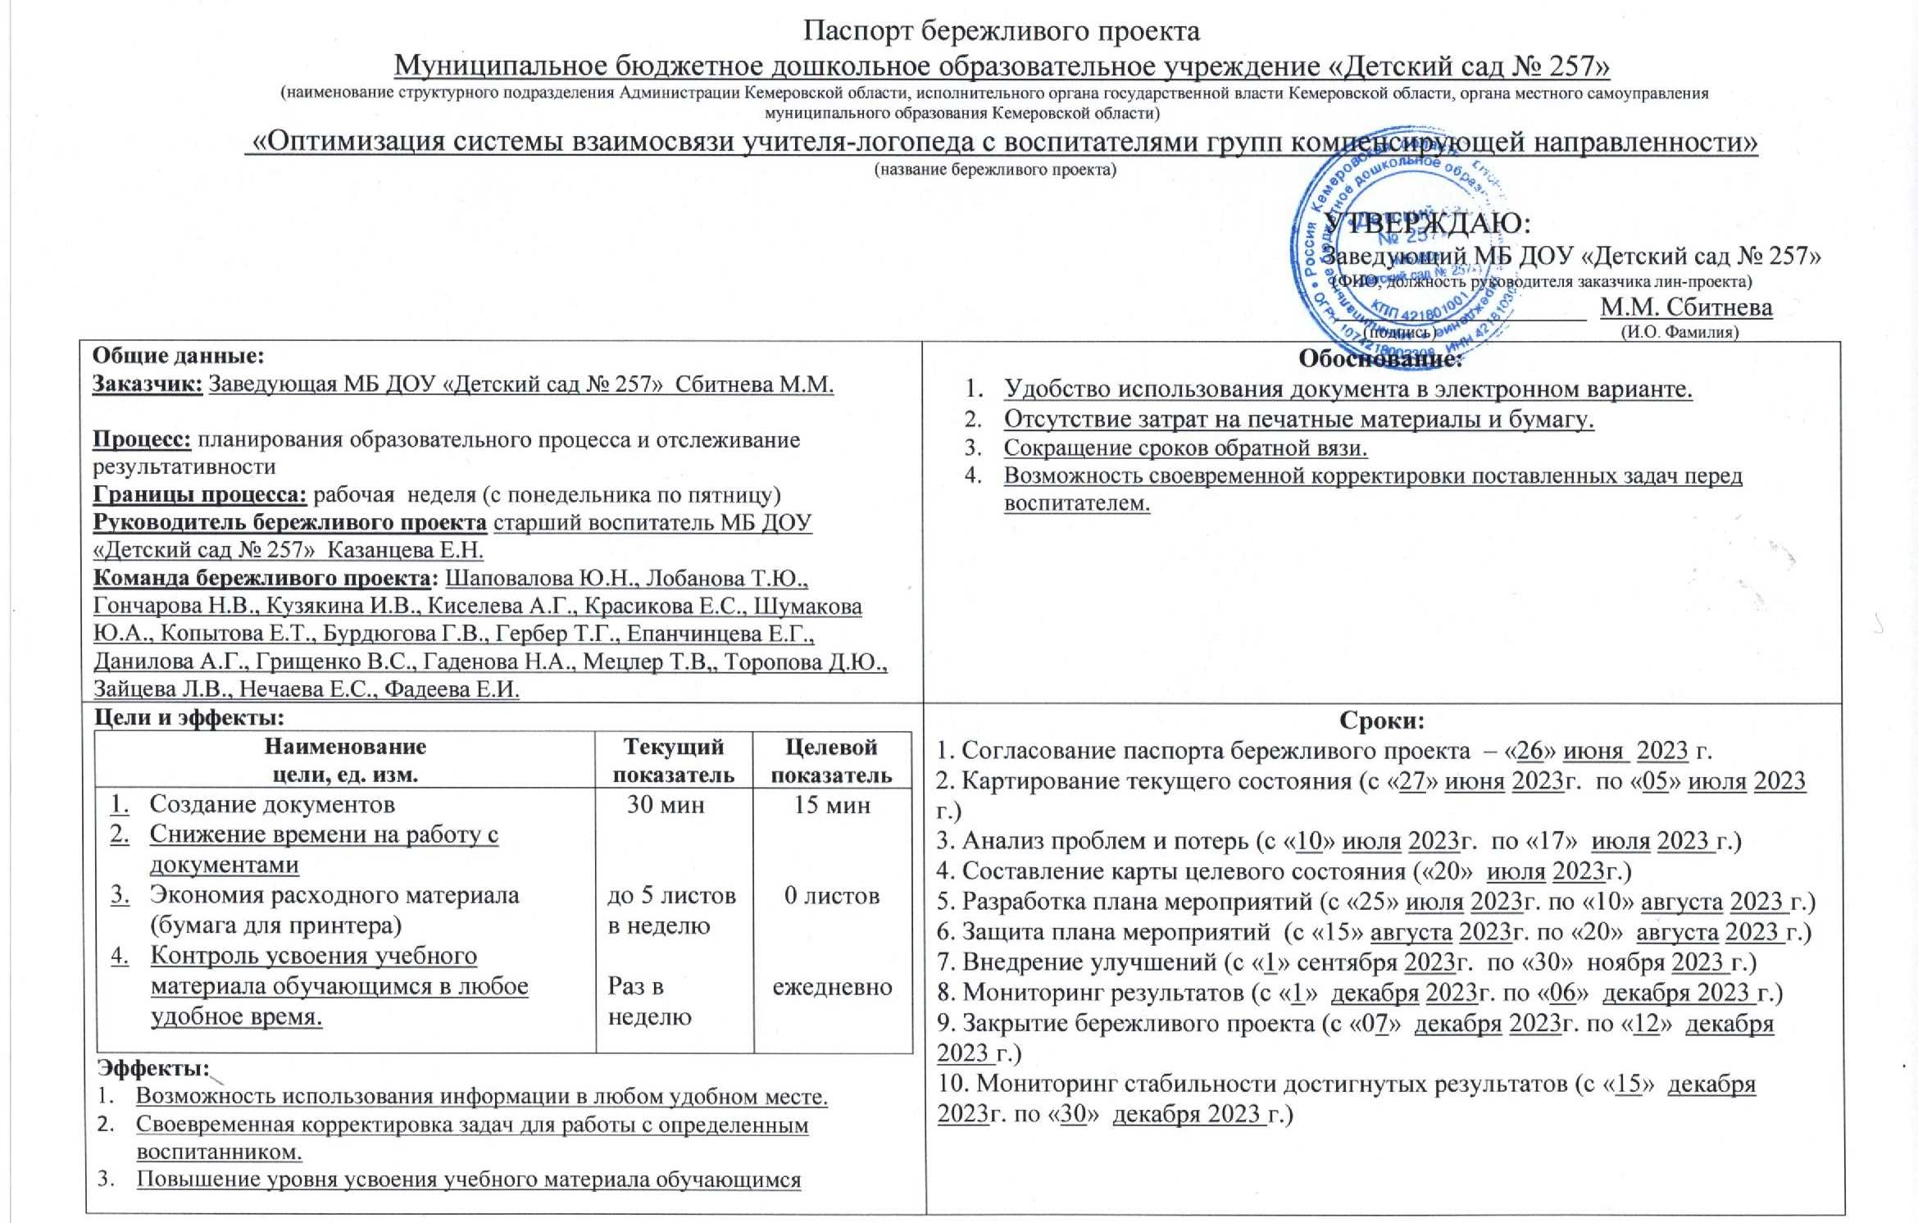
Паспорт бережливого проекта муниципальное бюджетное дошкольное образовательное учреждение «Детский сад №257» г. Новокузнецк Оптимизация системы взаимосвязи учителя-логопеда с воспитателями групп компенсирующей направлености

Slide 3
Паспорт бережливого проекта муниципальное бюджетное дошкольное образовательное учреждение «Детский сад №257» г. Новокузнецк Оптимизация системы взаимосвязи учителя-логопеда с воспитателями групп компенсирующей направлености
Общая информация:
Заказчик: Заведующий МБ ДОУ «Детский сад № 257» Сбитнева М.М.
Процесс: планирования образовательного процесса и отслеживание
Границы процесса: рабочая неделя (с понедельника по пятницу)
Руководитель бережливого проекта старший воспитатель МБ ДОУ «Детский сад № 257» Казанцева Е.Н.
Дата начала проекта: 26.06.2023 г.
Дата окончания проекта: 30.12.2023 г.
Обоснование выбора процесса:
1. Удобство использования документа в электронном варианте.
2. Отсутствие затрат на печатные материалы и бумагу.
3. Сокращение сроков обратной связи.
4. Возможность своевременной корректировки поставленых задач воспитателем.
1. Создание документов
2. Сокращение времени на работу с документами
3. Экономия расходного материала (бумага для принтера)
4. Контроль усвоения учебного материала обучающимся в любое удобное время
Цель проекта:
Эффекты проекта:
1. Возможность использования информации в любом удобном месте
2. Своевременная корректировка задач для работы с определённым воспитанником
3. Повышение уровня усвоения учебного материала обучающимся

Slide 4
Команда проекта
Руководитель бережливого проекта:
Казанцева Екатерина Наиловна
Рабочая группа проекта:
Шумакова Ю.А.,
Гаденова Н.А.,
Мецлер Т.В,
Нечаева Е.С.,
Фадеева Е.И.
Копытова Е.Т.,
Бурдюгова Г.В.,
Епанчинцева Е.Г.,
Данилова А.Г.,
Грищенко В.С.,
Шаповалова Ю.Н.,
Лобанова Т.Ю.,
Гончарова Н.В.,
Кузякина И.В.,
Киселева А.Г.,
Красикова Е.С.

Slide 5
Карта текущего состояния процесса «Оптимизация системы взаимосвязи учителя-логопеда с воспитателями групп компенсирующей напрвлености»
ПРОБЛЕМА 1
ПРОБЛЕМА
2
ПРОБЛЕМА 3
Для начала работы необходимо распечатать материал
Большой расход бумаги и расходного материала для принтера
Документы заполняются каждым педагогом по очереди
Перерасход времени, затраченного на заполнение документации
Бумажную документацию нужно определенное время хранить
Отсутствие дополнительного места для хранения документации и архива
ПРОБЛЕМА 4
ПРОБЛЕМА 5
Ограниченный доступ к информации
Затрудненный доступ к информации о проблемах развития обучающегося, выявленых другими специалистами, так как бумажный вариант хранится у определенного педагога.
Бумажный материал при передаче из рук в руки может потерятся
Утеря бумажной документации
ВПП (время протекания процесса) – 2 недель – 3 недели.
5

Slide 6
Введение в предметную область (описание ситуации «как есть»)
Пирамида проблем
Федеральный
уровень
Региональный
уровень
1 Большой расход бумаги и расходного материала для принтера
2 Перерасход времени, затраченного на заполнение документации
3 Отсутствие дополнительного места для хранения документации и архива
4 Затрудненный доступ к информации о проблемах развития обучающегося,
5 Утеря бумажной документации
Уровень
организации

Slide 7
План мероприятий по устранению проблем
1
2
Разработка необходимой документации в электронном виде
Консультирование педагогов по форме заполнения документации
3
4
Открыть доступ всемем педагогам, которым необходимо внести данные
Заполнение документации каждым педагогов, в удобное время

Slide 8
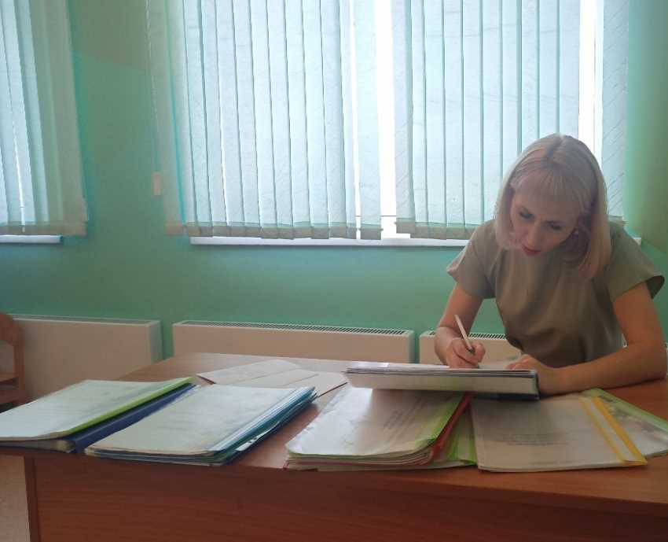
Оптимизация системы взаимосвязи
было
стало

Slide 9
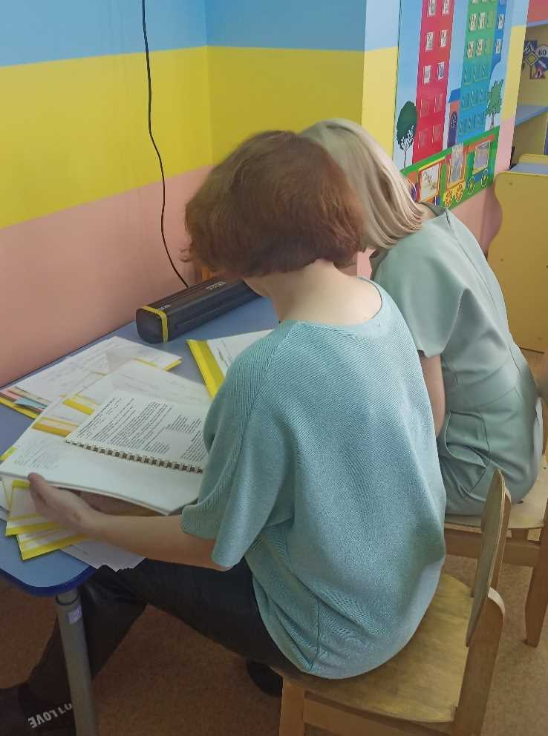
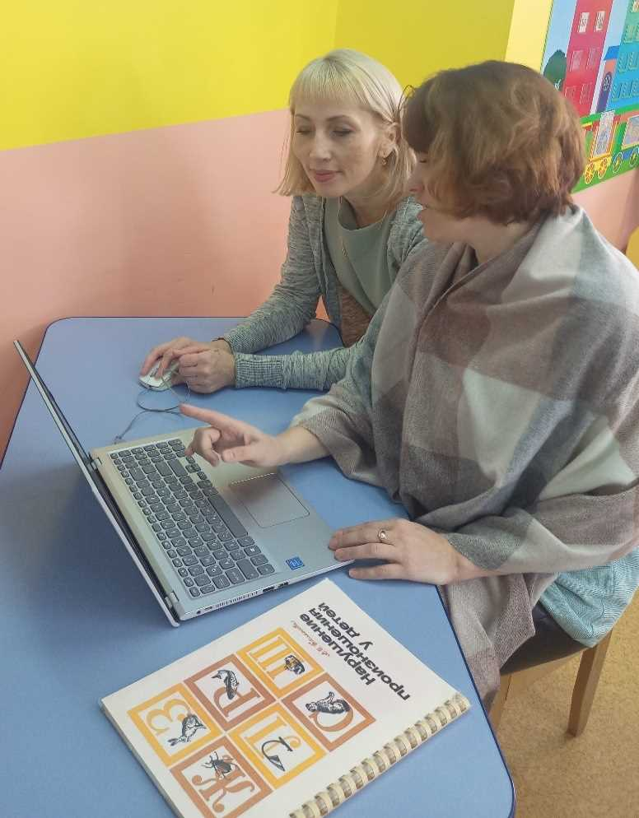
Оптимизация системы взаимосвязи
было
стало

Slide 10
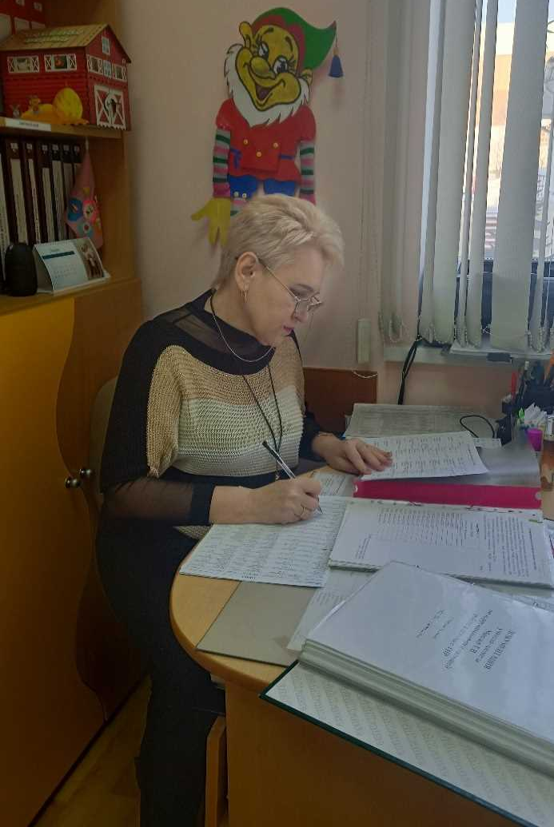
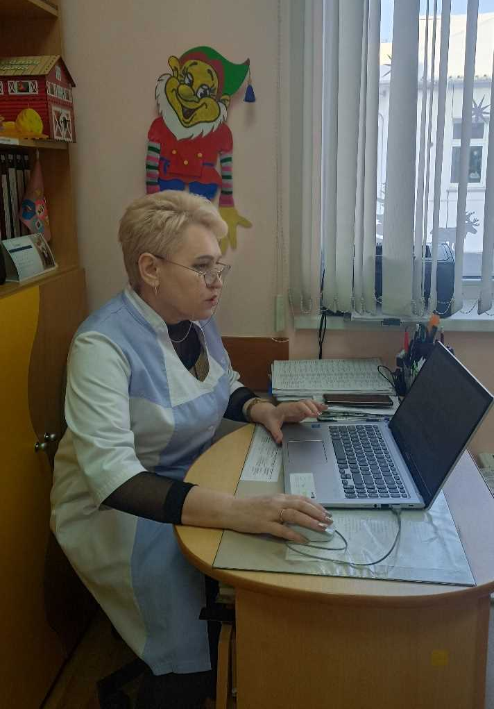
Оптимизация системы взаимосвязи
было
стало
10

Slide 11
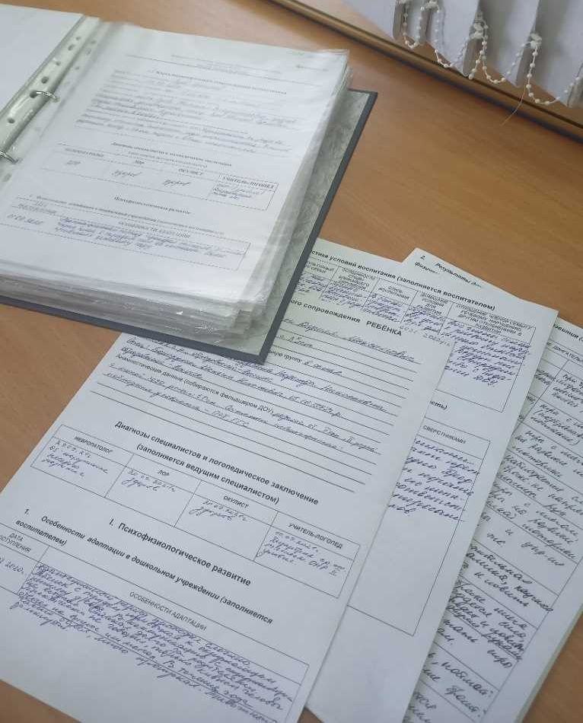
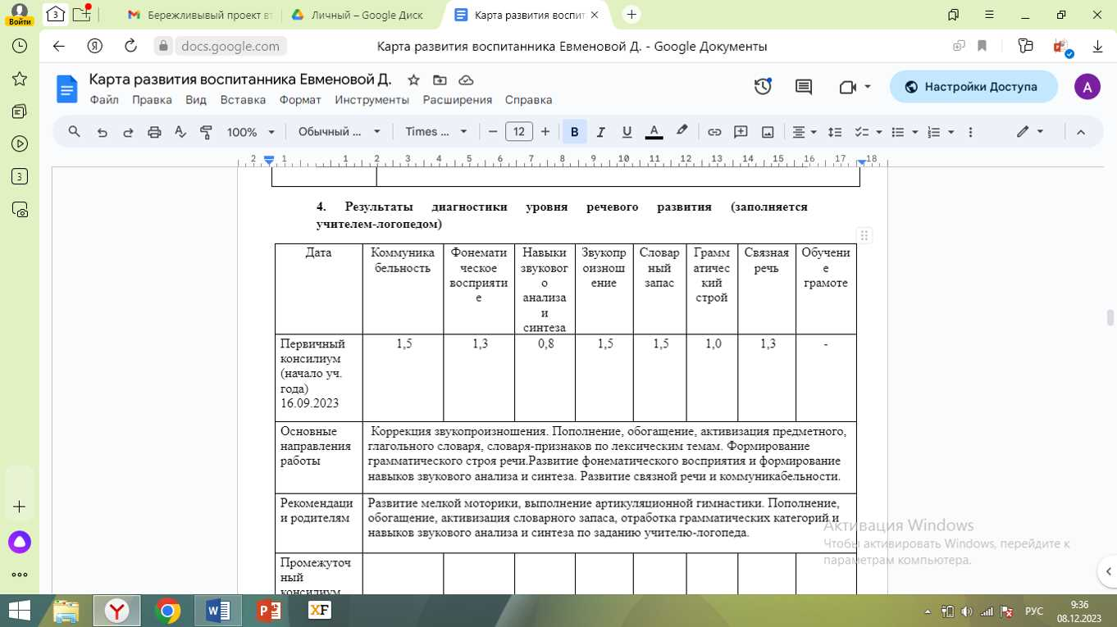
Оптимизация системы взаимосвязи
было
стало
11
11

Slide 12
Достигнутые результаты
ШАГ 1
ШАГ 2
ШАГ 3
Экономия бумаги и расходного материала для принтера
Экономия времени на заполнение документации, так как все педагоги могут работать одновременно
Удобство хранения документации в электронном виде
ШАГ 5
ШАГ 4
Отсутствие потери документации, хранение в полном объеме
Свободный доступ к информации в любое время
ВПП (время протекания процесса) – до 1 недели
12

Slide 13
Достигнутые результаты (было и стало)
Время протекания процесса:
БЫЛО:
3 недели
СТАЛО:
менее 1 недели
ЭКОНОМИЯ ВРЕМЕНИ:
2 недели
Экономия бумаги и расходного материала для принтера

Slide 14
Спасибо за внимание!

